Slide 1
哈工大计算学部2026年春季学期
《软件工程》Project
第1轮检查汇报
小组成员：刘宇轩
2023112455 23R0313
2026年3月27日

Slide 2
选题与分组
题 目
班 号
姓名 | 学号 | 联系方式 | 组长/组员
 |  | 手机/邮件 | 组长
 |  |  | 组员
 |  |  | 组员
项目Github地址
指导教师
项目名称：CodePilot——从零实现的智能 Coding Agent 开发平台
选题方向：面向开发任务执行的智能编程代理原型
当前分工：由刘宇轩完成需求分析、项目规划、原型设计、代码验证与汇报整理
选题原因：项目既能体现软件工程流程，也有明确的技术落地目标

Slide 3
对题目的理解
CodePilot 的目标不是做普通聊天助手，而是做一个真正可执行开发任务的 Agent。
它要完成“任务输入→仓库理解→计划生成→代码修改→命令执行→结果验证→回退”闭环。
目标用户主要是课程项目开发者、学生程序员和个人开发者。
项目现实意义在于：把大模型从“回答问题”推进到“完成任务”。

Slide 4
功能清单
US-01 自然语言输入任务：接受用户任务描述。
US-02 仓库扫描与上下文理解：读取 README、配置文件和测试入口。
US-03 任务规划展示：先给出可确认的步骤和风险提示。
US-04/05/06：支持多文件修改、命令执行与结果对比。
US-07~US-12：补充日志、失败修复、历史会话、边界控制和一键回退。

Slide 5
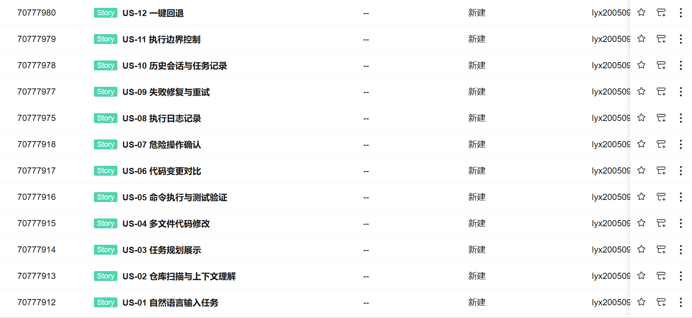
非功能需求
可控性：默认先 Plan 再 Execute，高风险命令必须确认。
可验证性：命令要有退出码、日志、Diff 和测试结果。
可维护性：采用 TDD，文档和代码同步更新。
安全性：限制执行边界，支持快照与回退。

Slide 6
系统的体系结构构思
交互层：CLI / 用户输入
Plan 控制层：任务摘要、候选文件、候选命令、风险提示
Execute 调度层：读写文件、搜索、Shell、Code Interpreter
验证反馈层：Diff、测试结果、日志、失败提示、回退入口

Slide 7
系统开发技术
编程语言：Python 3.11+
开发环境：Linux + venv + VS Code / CLI
运行环境：本地仓库 + GitHub API + DeepSeek API（可扩展）
主要技术：Plan-Execute、TDD、Pytest、Ruff、Pylint、pytest-cov

Slide 8
团队分工
当前项目以单人原型推进，因此主要工作由刘宇轩承担。
需求分析：整理用户故事、非功能需求和功能边界。
项目规划：制定 Sprint 计划、工作量估算和检查材料。
实现与验证：结合真实仓库运行 pytest / ruff，补充日志与截图证据。

Slide 9
开发进度计划
第1-2周：需求分析、用户故事整理、原型草图。
第3-4周：仓库扫描、Plan 输出、工具能力设计。
第5-6周：代码修改、命令执行、真实运行验证。
第7-8周：日志、失败修复、历史会话、回退能力。

Slide 10
可行性分析
技术可行：Python 工具链成熟，仓库中已有可运行骨架和测试文档。
时间可行：先做 MVP，再做增强，符合课程周期。
实现可行：项目范围清晰，核心能力已拆成 12 条 Story。
风险：CodeArts 过程截图暂不完整，后续需要补齐迭代页和燃尽图。

Slide 11
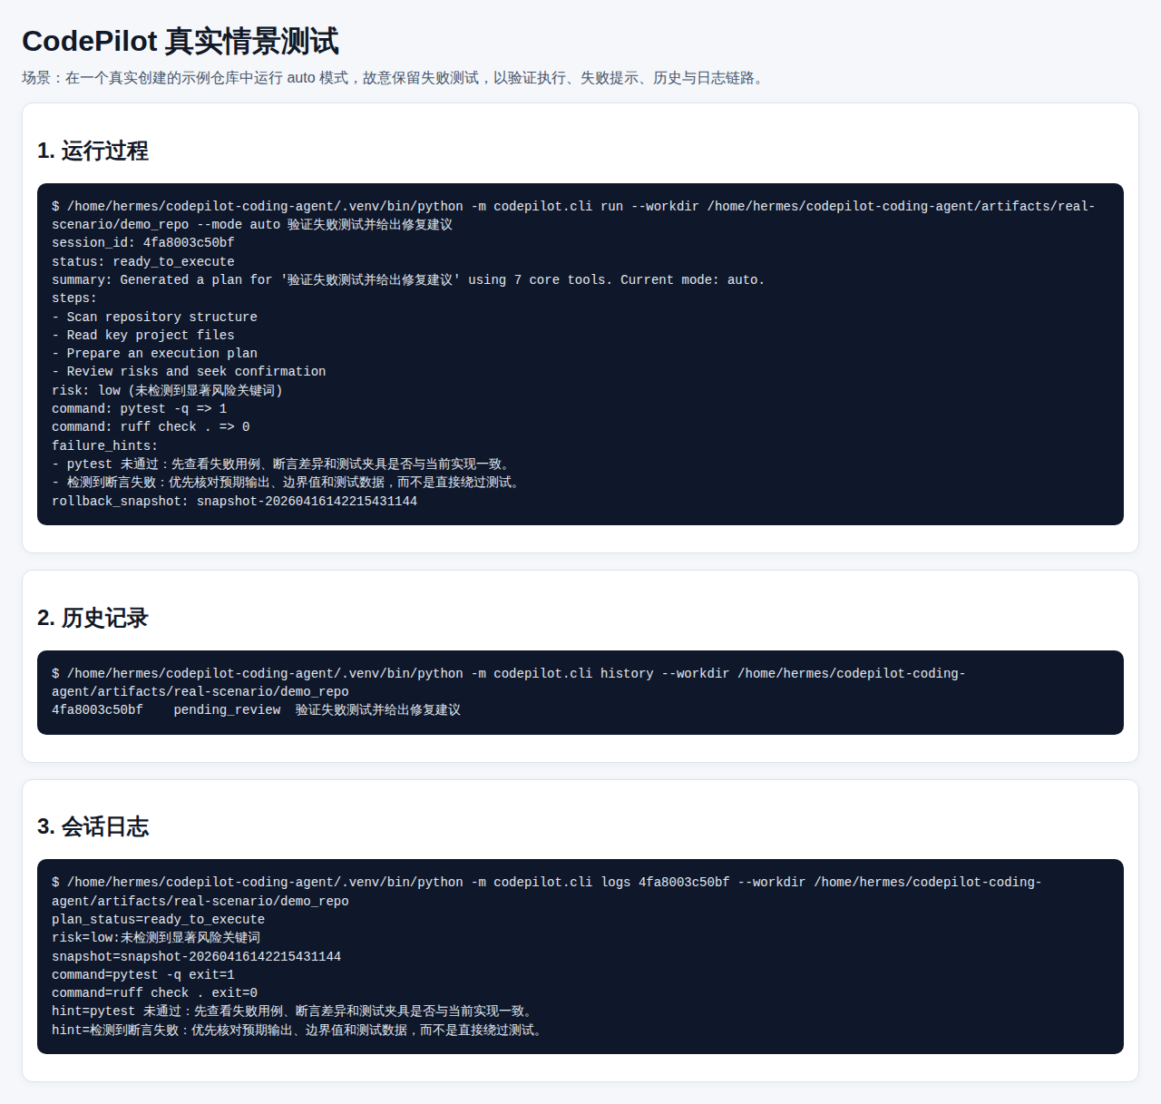
第1轮成果
已完成：项目概述、用户故事、工作量估算、两轮 Sprint 计划。
已录入：CodeArts Story 列表（US-01~US-12）。
已验证：真实运行截图可看到 ready_to_execute、pytest/ruff、history/logs。
说明：第1轮重点是把主流程和检查材料先建立起来。

Slide 12
小结
第1轮总体完成情况：已完成项目规划、用户故事拆分、原型设计和部分真实验证。
第2轮需要改进的地方和措施：补齐迭代看板、燃尽图、更多真实运行证据。
其他说明：当前项目以单人原型为主，后续重点是继续推进 Sprint 2 能力。

Slide 13
检查材料提交
提交文件1：2023112455-刘宇轩-Project第1轮检查.pptx
提交文件2：Lab2 实验报告（Word / PDF / Markdown 版本）
提交文件3：真实运行与 CodeArts 截图材料
说明：材料已按模板内容填充，并与项目文档保持一致。

Slide 14
结束
感谢老师检查
项目名称：CodePilot
汇报人：刘宇轩 2023112455

